Slide 1
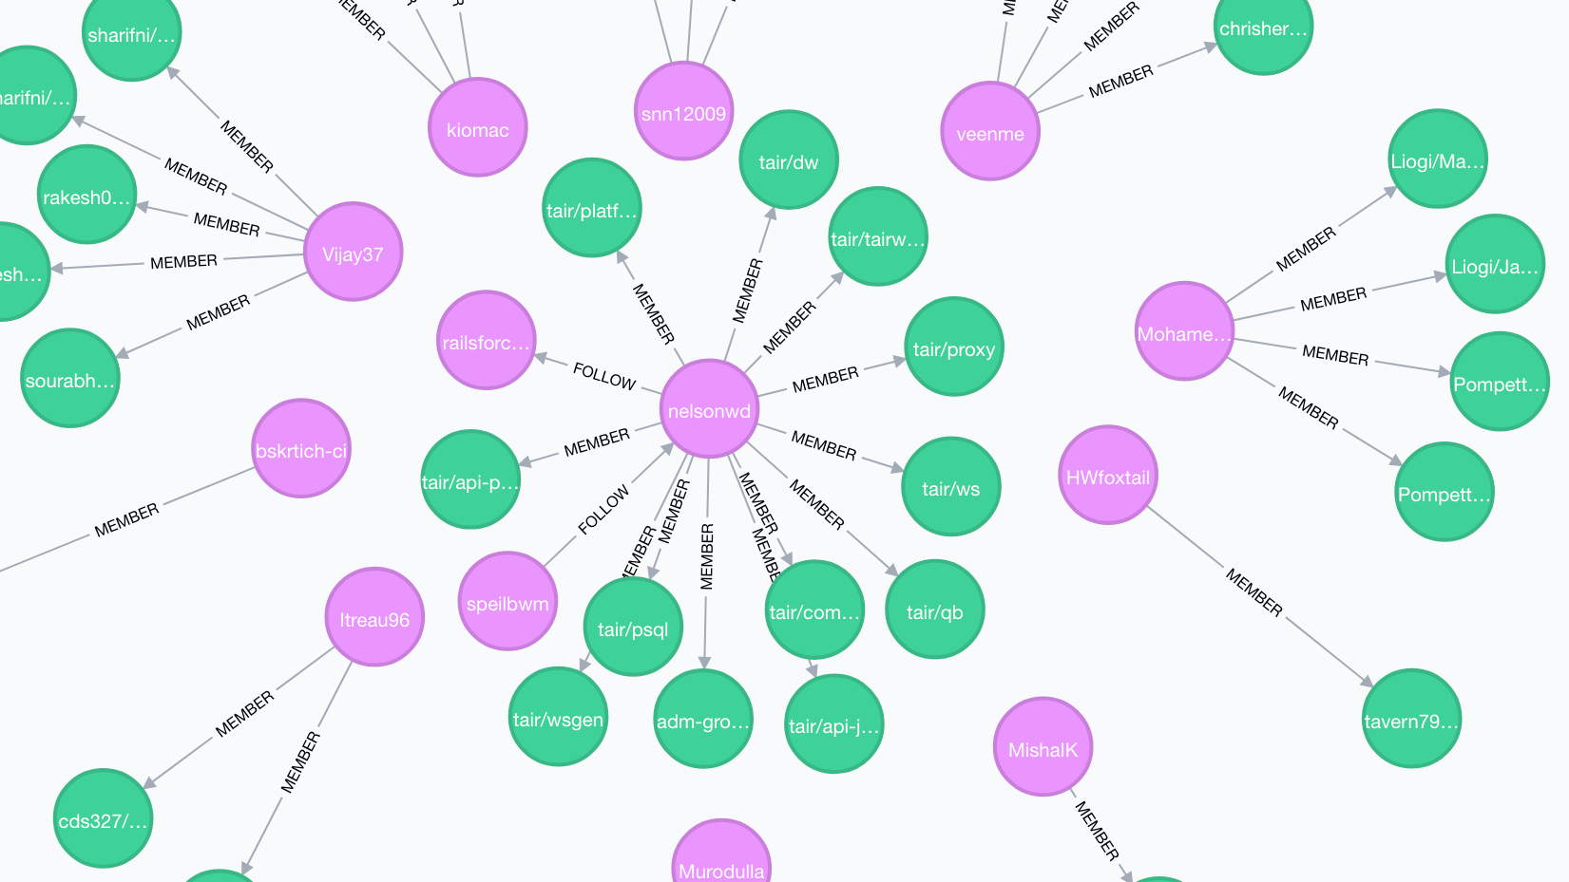
GitHub Users Distance Tamara Katić

Slide 2
Cilj
Naći najkraći put između dva korisnika analizom:
followers
following
members
Prikazati:
10 korisnika sa najviše pratilaca
10 korisnika koji najviše prate druge korisnike
10 projekata sa najviše članova
Korisnike zadatog projekta
Grafički prikaz zadatog projekta

Slide 3
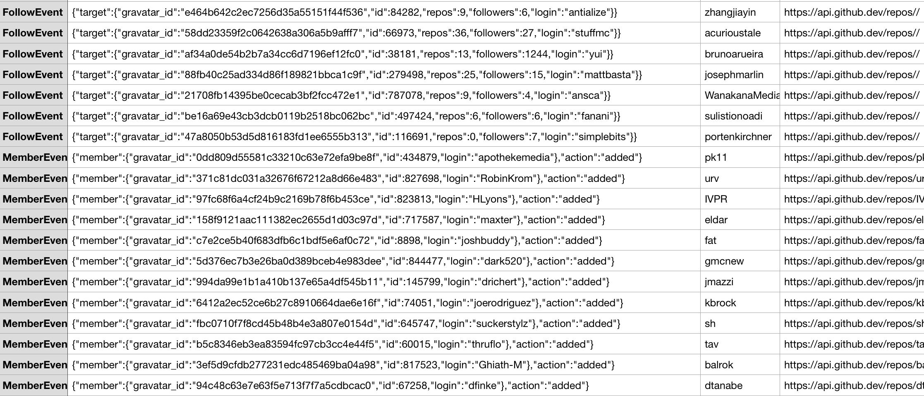
Skup podataka
15 000 000 events (period 2011 – 2018.)
Google BigQuery – GitHub Archive projekat (od 2012, oko 30M događaja mesečno)
Kolone: type, payload, actor_login, repo_url
Events: Follow i Member
Spam podaci (šum)

Slide 4
Metodologije
Pretprocesiranje podataka:
- ukloniti nepotrebne podatke iz payload kolone
- odvojiti Member i Follow event
- grupisati sve veze i čvorove u poseban .csv fajl
Repo
User
Follow
Member
- pripremiti podataka za grafovsku bazu (:label, :start, :end, :type)
Korišćenje neke od mera centralnosti i metoda – Neo4j

Slide 5
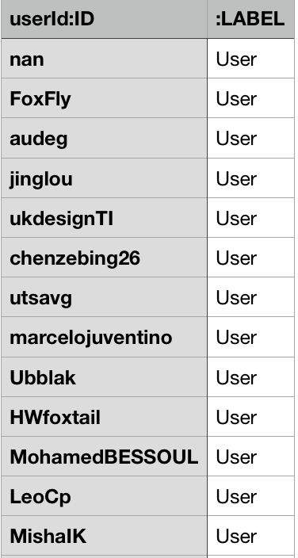
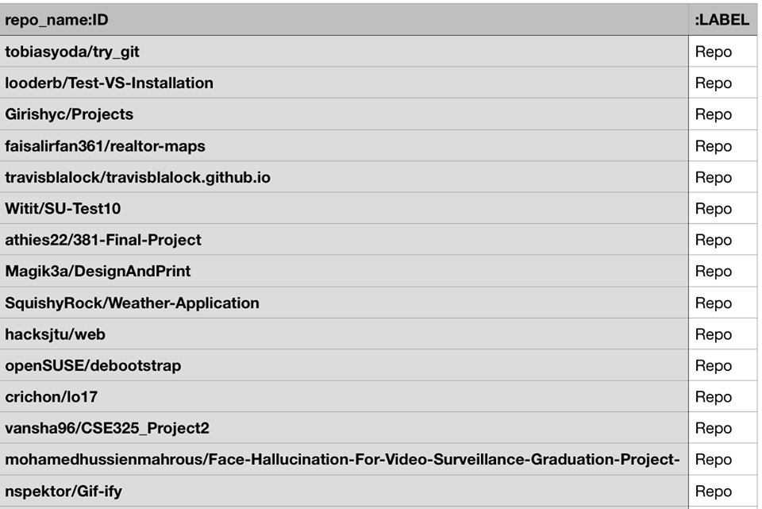
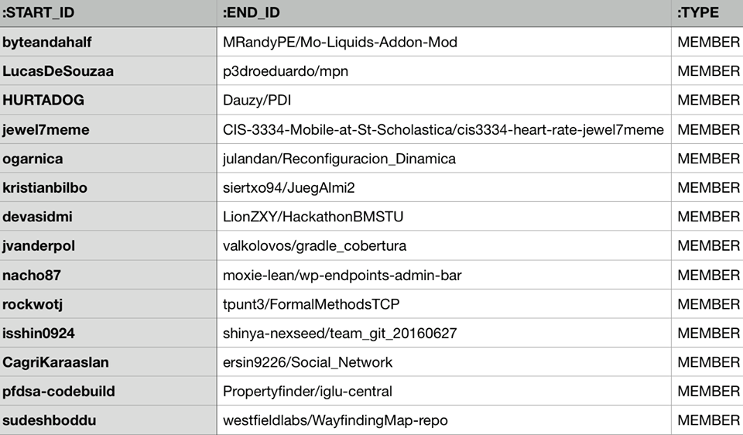
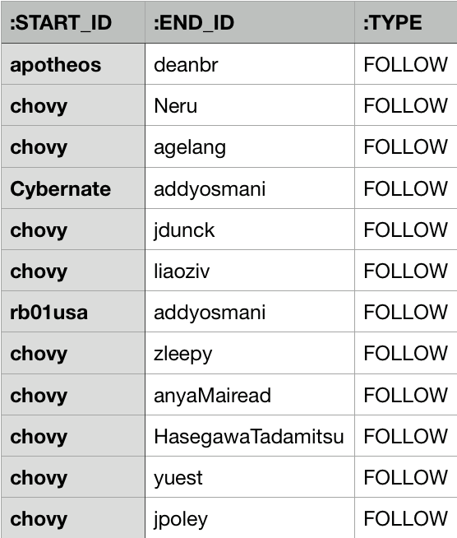
Users / Repos / Memberships / Follows
4 103 451 4 037 050 6 591 158 3 171 914

Slide 6
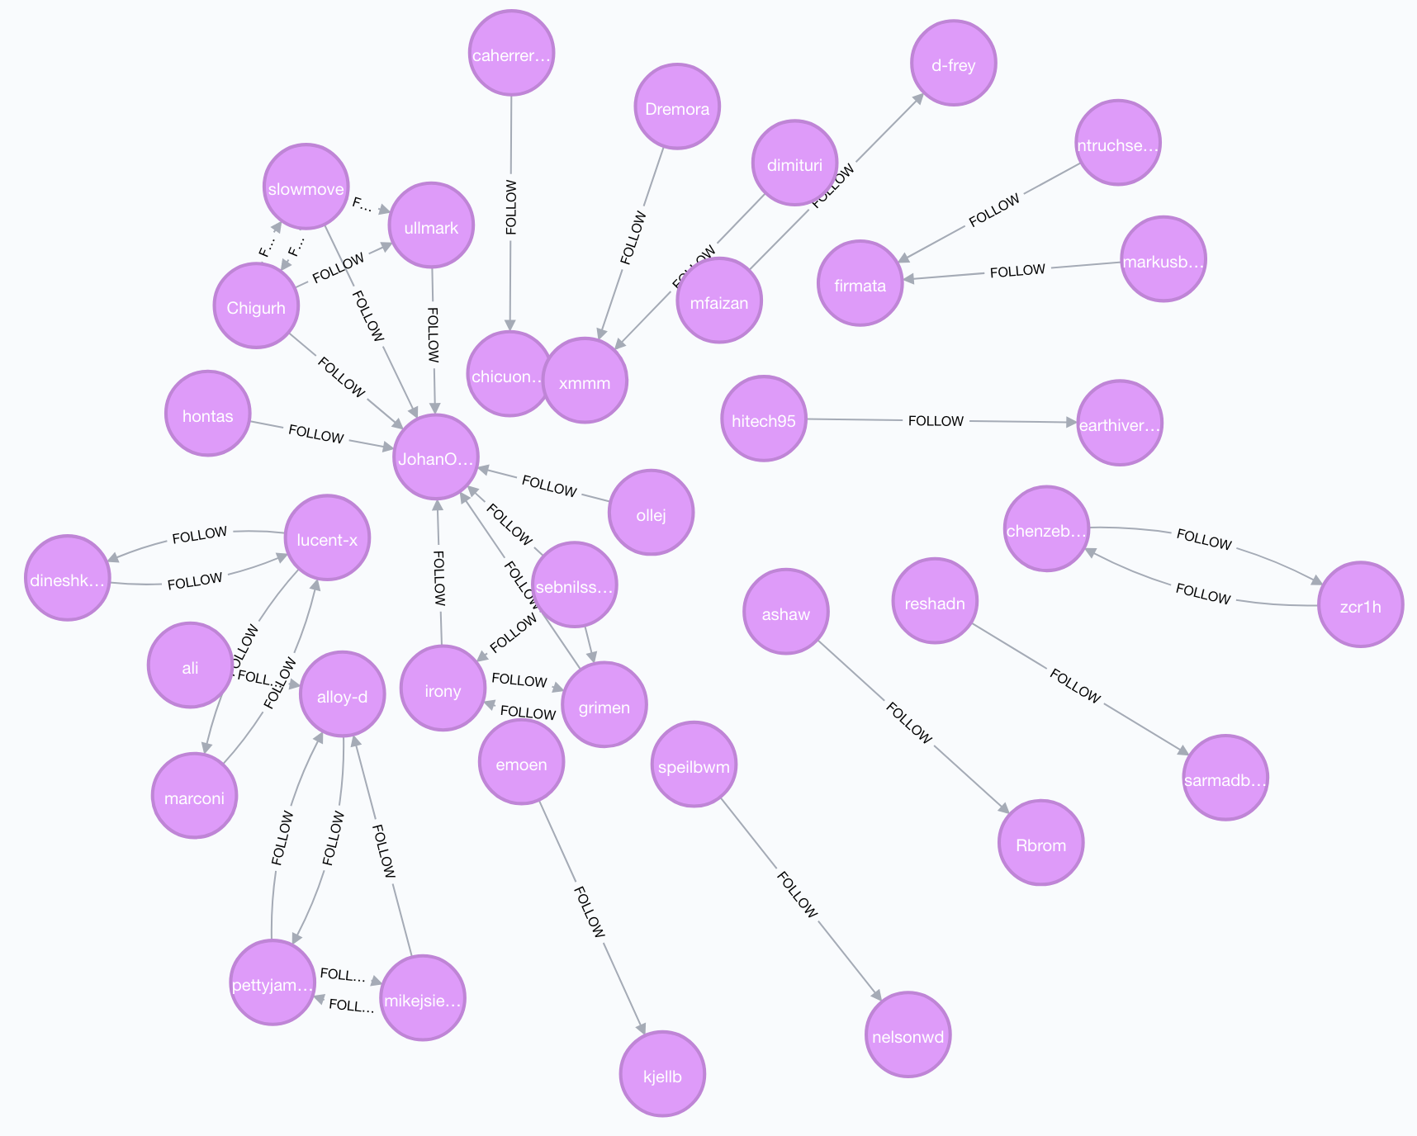
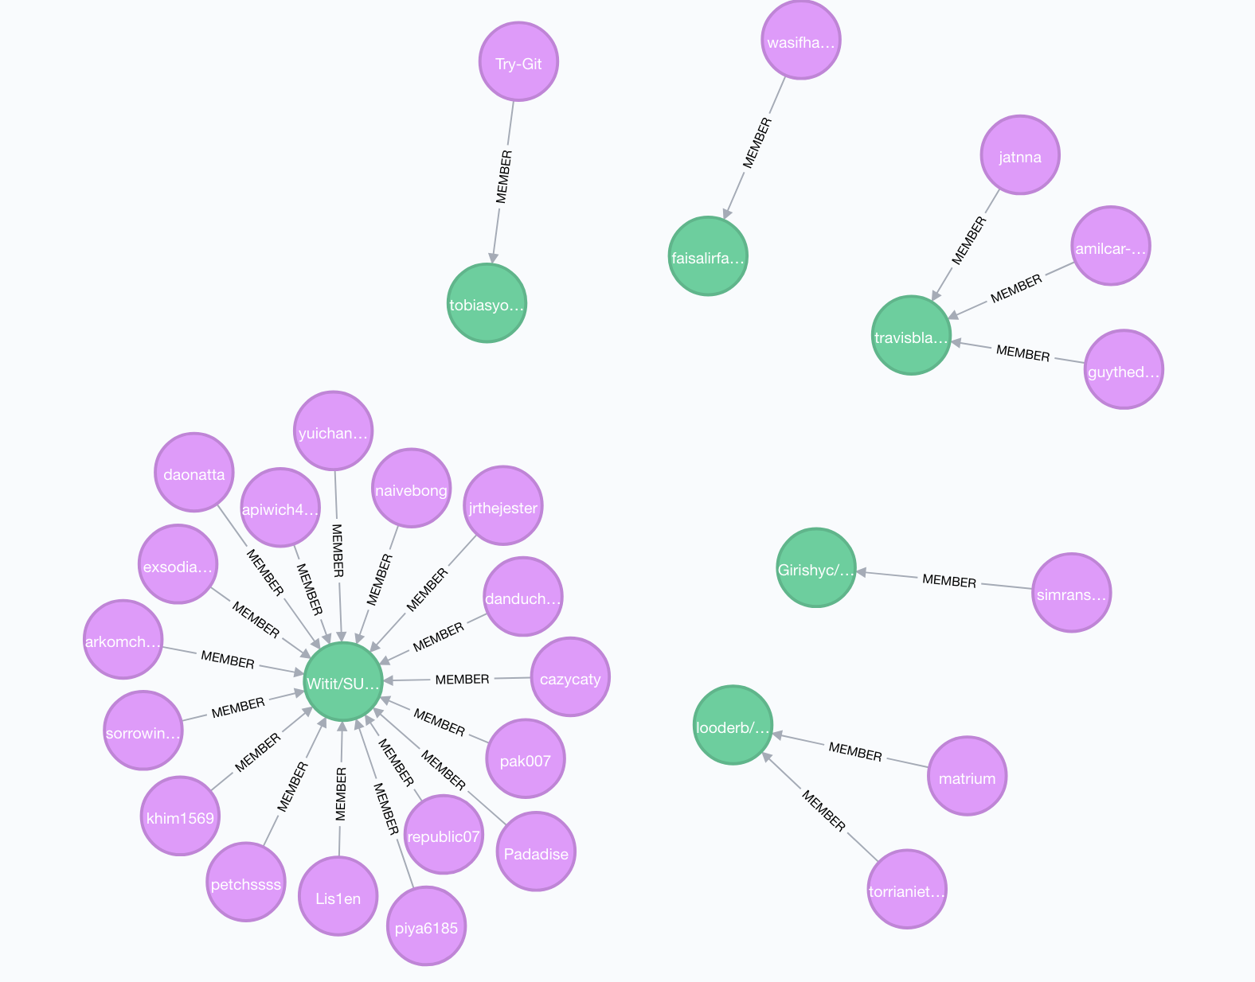
Jaka povezanost: | Ne
Strongly connected components: | 3 813 056
Biggest component: | 257 379
Gustina (Follow): | 4.281e-06
Prosek Followings (out degree): | 0.77299
Prosek Followers (in degree): | 0.77298

Slide 7
Softver
jezik: Python, JavaScript
biblioteke: pandas, d3.js
plugin: Neo4j bolt driver
tehnologije: Neo4j, Flask

Slide 8
HVALA NA PAŽNJI ☺

